Slide 2
Definición de Negociación
Interacción de varias partes que busca satisfacer sus necesidades. Es la habilidad de comunicación y de realizar transacciones para llegar a resultados satisfactorios.

Slide 3
Modelos de Negociación
Competitivo: Ganar a toda costa
Expuesto a ganar y a perder
Cooperativo: Negociación para satisfacción mutua
Gana – Gana

Slide 4
Elementos de la Negociación
LA INFORMACIÓN
EL PODER
EL TIEMPO
EL CONTENIDO
EL PROCESO
EL OBJETIVO
LOS CRITERIOS
LOS INTERESES
LAS POSICIONES
LAS ACTITUDES

Slide 5
¿Qué debe hacer un negociador?
Tener claro el objetivo que persigue
No inicie ofreciendo un límite, el adversario siempre quiere mas
Reconozca cuando necesite tiempo para pensar, consultar o aclarar ideas
No exprese no rotundos
No viole la confianza que han depositado en usted
Siempre intente buscar Economías de Escala (generalmente son buenas opciones)

Slide 6
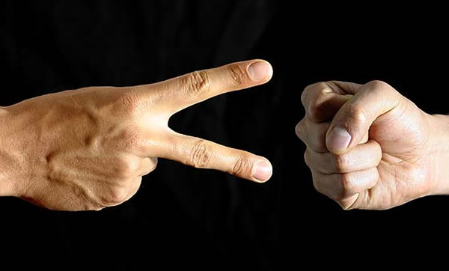
Objetivos de una Negociación Efectiva
Conducir
a un acuerdo
1
Respetar los
terceros que se
vean afectados
Desarrollarse
eficientemente
6
2
Resolver con
justicia los conflictos
de intereses
Mejorar
la relación
entre las partes
5
3
satisfacer
los intereses manifiestos
de las partes, si ello
es posible
4

Slide 7
Resultado de las Negociaciones

Slide 8
El proceso de Negociación
1
2
3
CREAR UN AMBIENTE POSITIVO
COMPARTIR METAS Y OBJETIVOS
PREPARARSE
4
NEGOCIAR
5
6
7
DEFINIR ACUERDOS Y DESACUERDOS. REEVALUAR
CONCRETAR
RETROALIMENTAR

Slide 9
¡Gracias!

